Slide 1
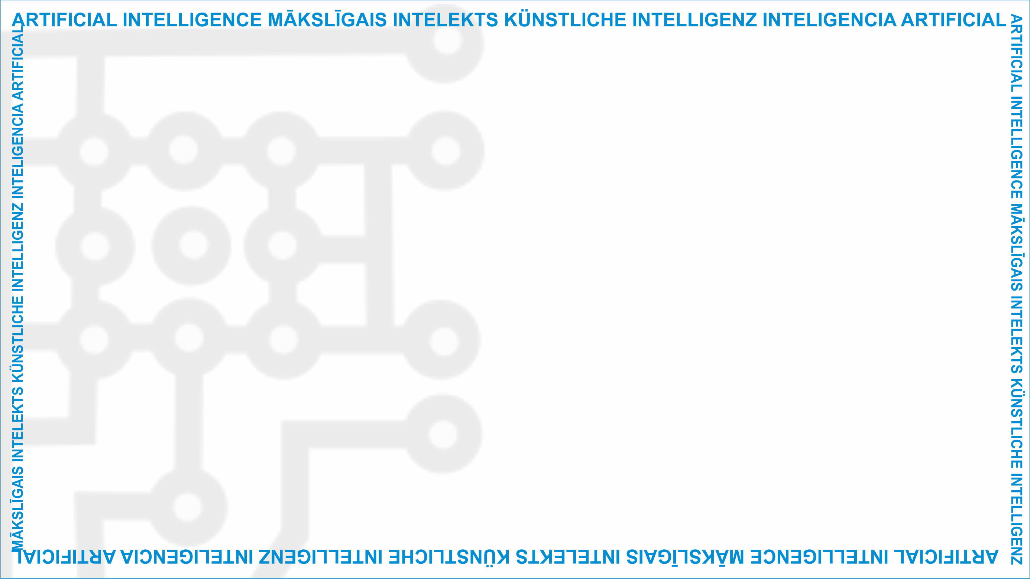
ArtIn Future – Ethik in der Künstlichen Intelligenz
Modul: Was ist KI?
Einheit: KI unter der Lupe
KI-Terminologie
Zielgruppe: 9.-Klässler:innen (14-15 Jahre alt)
Entwickelt durch:
BEST Institut für berufsbezogene Weiterbildung und Personaltraining GmbH

Slide 2
KI unter der Lupe
Nun, da wir verschiedene Arten der KI kennengelernt haben, ist es Zeit, uns das alles noch etwas genauer anzuschauen.
Was ist ein Algorithmus? Oder maschinelles Lernen? Diese Begriffe helfen uns zu verstehen, was Künstliche Intelligenz ausmacht.
Unterrichtseinheit
1.2 KI unter der Lupe
Quelle: https://www.pexels.com/photo/code-projected-over-woman-3861969/
The European Commission'support for the production of this publication does not constitute an endorsement of the contents, which reflect the views only of the authors, and the Commission cannot be held responsible for any use which may be made of the information contained therein.( (2020-1-DE02-KA226-VET-008138)

Slide 3
Einzelaufgabe
Nehmen wir uns die Zeit, mehr über diese und weitere Bestandsteile der KI zu erfahren.
Unterrichtseinheit
1.2 KI unter der Lupe
Quelle: https://www.pexels.com/photo/woman-draw-a-light-bulb-in-white-board-3758105/
The European Commission'support for the production of this publication does not constitute an endorsement of the contents, which reflect the views only of the authors, and the Commission cannot be held responsible for any use which may be made of the information contained therein.( (2020-1-DE02-KA226-VET-008138)

Slide 4
KI Glossar
Auf dem Arbeitsblatt findet ihr einige Schlüsselbegriffe, die die wichtigsten Vorgänge, die hinter KI-Technologien aus unserem Alltag stecken, erläutern.
Eure Aufgabe: Findet die Definition für jeden Begriff und schreibt sie auf.
Ihr habt eine Stunde Zeit. Anschließend besprechen wir die Ergebnisse in der Klasse. Viel Erfolg!
1.2 KI unter der Lupe
Quelle: https://www.pexels.com/photo/shallow-focus-photography-of-four-leaf-clover-705310/
The European Commission'support for the production of this publication does not constitute an endorsement of the contents, which reflect the views only of the authors, and the Commission cannot be held responsible for any use which may be made of the information contained therein.( (2020-1-DE02-KA226-VET-008138)

Slide 5
KI Glossar Besprechung
Sprechen wir drüber!
Teilt eure Ergebnisse mit euren Klassenkamerad:innen.
1.2 KI unter der Lupe
Quelle: https://www.pexels.com/photo/women-standing-beside-corkboard-3184296/
The European Commission'support for the production of this publication does not constitute an endorsement of the contents, which reflect the views only of the authors, and the Commission cannot be held responsible for any use which may be made of the information contained therein.( (2020-1-DE02-KA226-VET-008138)

Slide 6
Projekt-Website: www.ai-future-project.eu
Facebook-Seite: facebook.com/artin-future

